Slide 1
小学科学苏教版一年级上册
小小工程师
授课人：张良
学校：三井实验小学

Slide 2
2、小小工程师

Slide 3
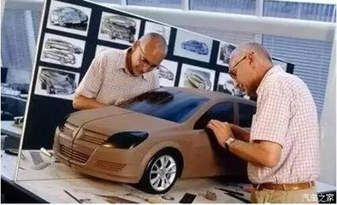
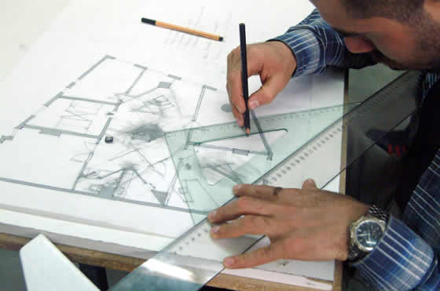
一、了解工程师的工作
huà shè jì tú
画 设 计 图
ì
zhì zuò mó xíng
制 作 模 型

Slide 4
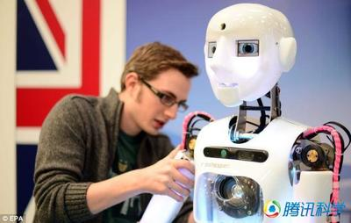
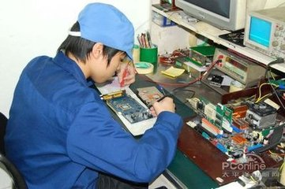
wéi xiū jī qì
维 修 机 器
tiáo shì chǎn pǐn
调 试 产 品

Slide 5
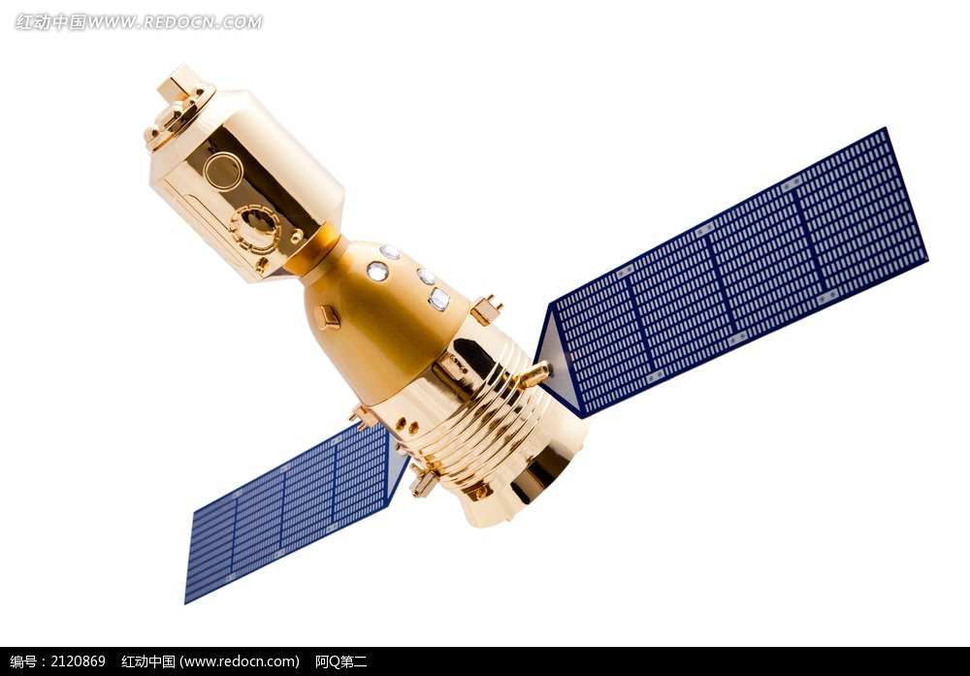
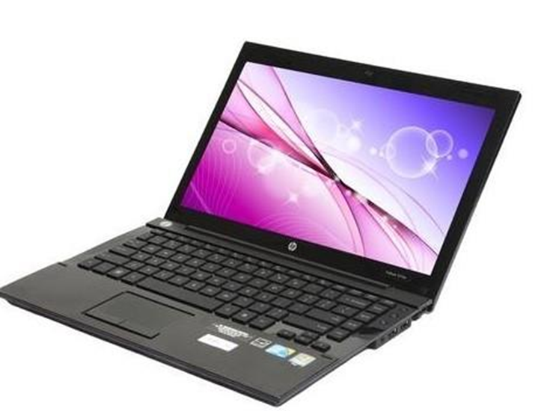
二、工程师的作品

Slide 6
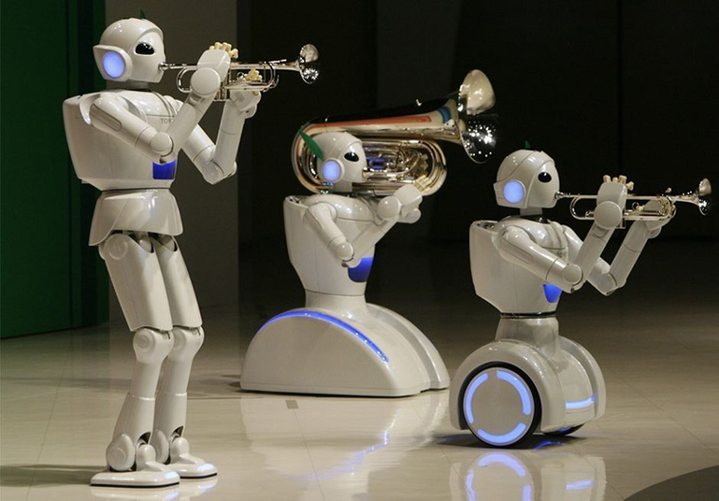
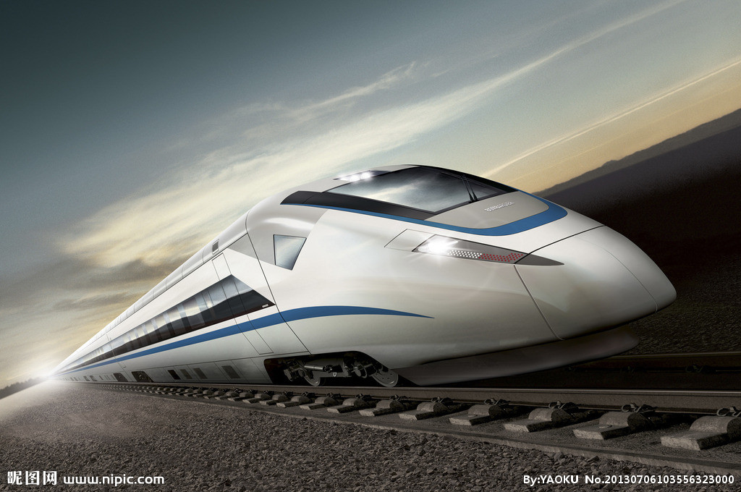

Slide 7
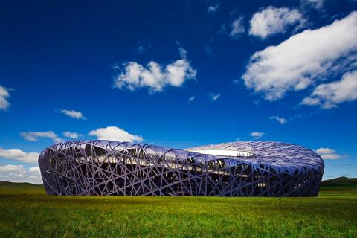
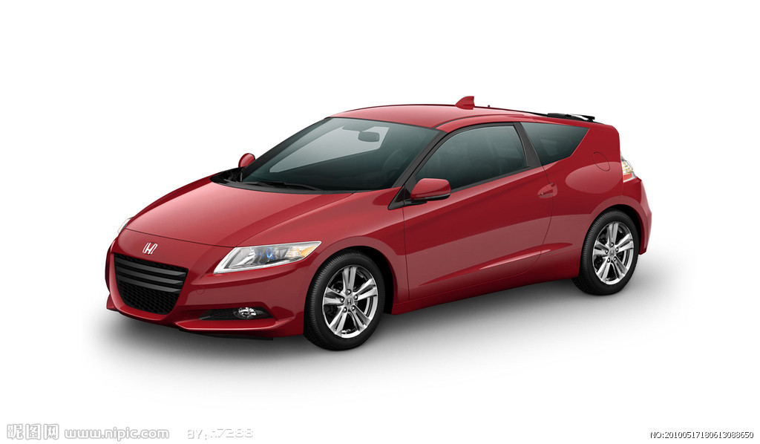
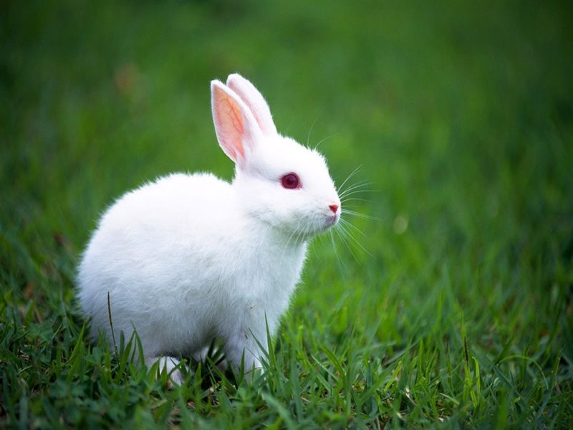
三、我会判断

Slide 9
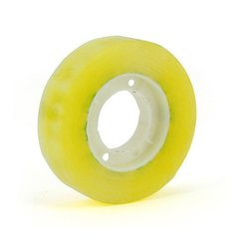
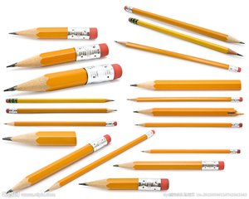
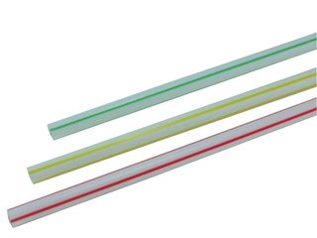
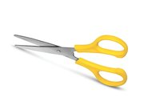
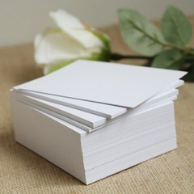
四、学做工程师（做一个铅笔加长器）
我们需要准备那些材料呢？
使用剪刀请注意安全！

Slide 10
五、比一比
优点
好看
好做
好用
结实
姓名
（组长）
同学
同学
同学

